Slide 1
MÖVZU 14. IDMAN-SAĞLAMLIQ XIDMƏTLƏRI
MARKETINQI
1. Idman və istirahət xidmətləri bazarının formalaşması
2. Concepts fitness sənayesi
3. Bədən tərbiyəsi və idman sahəsində marketinq fəaliyyətinin xüsusiyyətləri və prinsipləri
4. Şirkətin İdman Xidməti bazarlarının strategiyaları

Slide 2
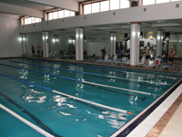
Aquapark fitness & spa recreation” müştərilərinə geniş çeşiddə idman-sağlamlıq xidmətləri təklif edir: uzunluğu 25 metr və eni 12 metr olan hovuz, həmçinin, xüsusən 6 yaşına qədər uşaqlar üçün təchiz olunmuş kiçik hovuz, sözsüz ki, balaca müştərilərimizin xoşuna gələcək. Su gün ərzində güclü bakterisid qurğulardan keçir – filtrlərdə zərərsizləşdirilərək təmizlənir.
Böyük hovuzda suyun temperaturu yayda 26⁰С-28⁰C-yə, qışda isə 28⁰С-30⁰C-yə çatır, kiçik hovuzda yayda temperatur 28⁰С-30⁰C, qışda isə 29⁰С -31⁰C təşkil edir. Burada sizin xidmətinizə geniş fitnes zalı təqdim olunur, peşəkar trenajorlar vasitəsilə siz öz bədən quruluşunuzu təkmilləşdirmək imkanı qazanacağınız. Trenajor zallarında həm müstəqil, həm də yüksək ixtisaslı təlimatçının rəhbərliyi altında məşğul olmaq mümkündür.

Slide 3
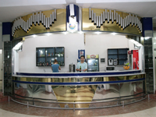
Aquapark” Kompleksində siz açıq havada kafedən istifadə edə, həmçinin təklif olunan menyudan yeməklər sifariş verə bilərsiniz.
Xoşrəftar və gülərüz heyət, yüksək xidmət səviyyəsi və sakitləşdirici musiqi ritmləri Sizin istirahətinizi bəzəyəcək.

Slide 4
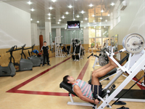
Zalda temperatur qışda 24⁰, yayda isə 22⁰С təşkil edir. “Aquapark fitness & spa recreation” İdman-Sağlamlıq Kompleksində pankration və pilateslə məşğul olmaq üçün ayrıca zal var.
Bu zalda məşğələlər üçün lazımi bütün şəraitlər mövcuddur: geniş zal, güzgülər, boksçu qruşası, idman ağırlıq daşları, xalçalar, toplar və digər yüksək keyfiyyətli avadanlıq. Zalda temperatur 22⁰С - 24⁰C təşkil edir.
Kompleksdə həm kişilər, həm də qadınlar üçün rütubətli və quru buxarlı saunalar mövcuddur. Burada cakuzidən, pillinq (kisə), kofe skrabı, həmçinin balla, sabunla massaj xidmətlərindən istifadə etmək olar. Qış dövründə saunanın temperaturu 90⁰С-100⁰С, yayda isə 70⁰С-90⁰С təşkil edir.

Slide 5
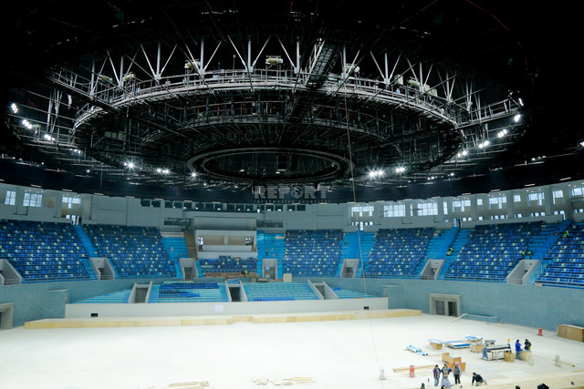
Bakıda keçiriləcək I Avropa Oyunları üçün təmirə bağlanılan Heydər Əliyev adına İdman Arenası fevralın sonunadək təhvil veriləcək. "Report"un məlumatına görə, 2014-cü ilin dekabrından təmirinə başlanılan kompleksin hər iki korpusunda əsaslı təmir işləri aparılıb.
Binanın birinci mərtəbəsində 3 zal yerləşir. Əsas zalda Avropa Oyunları zamanı güləş, sambo və cüdo yarışları keçiriləcək. İdmançıların hazırlığı üçün 750 kv.m sahəsi olan məşq zalı və yeməkxana da fəaliyyət göstərəcək. Püşkatma zalı və dopinq nəzarəti otaqları da birinci mərtəbədə yerləşir.

Slide 6
Təmir işlərini həyata keçirən "A+A" şirkətinin iş icraçısı Natiq Mikayılov "Report"a açıqlamasında kompleksdə tamaşaçı və qonaqlar üçün qida məntəqələrinin olacağını deyib: "İkinci mərtəbədə foye və qida məntəqələri, daha yuxarı mərtəbədə VİP və kompleks rəhbərliyinin inzibati otaqları olacaq. Bundan başqa həmin mərtəbədə Avropa Oyunları ailəsinin otağı və informasiya texnologiyaları kabinetləri fəaliyyət göstərəcək. 4-cü mərtəbədə təhlükəsizlik otaqları var və 2 böyük monitor quraşdırılıb. Video nəzarət və şərhçi otaqları 5-ci mərtəbədə olacaq".
Ümumilikdə 7100 tamaşaçı tutumuna malik olacaq Heydər Əliyev adına İdman Arenasında əlillər və media nümayəndələri üçün də oturacaqlar quraşdırılır. Fasad və interyerdə əsaslı dəyişikliklərin olduğunu söyləyən N.Mikayılov layihənin yerli mütəxəssislərə məxsus olduğunu deyib: "Son 6 ay ərzində metal konstruksiya yığılıb və son tamamlanma işləri gedir. 12 min kv.m ərazi İtaliya istehsalı olan membran örtüklə örtürülür. Daha sonra işıqlandırma işlərinə başlanacaq".
250 - 270 işçinin çalışdığı kompleksdə hazırda işlər yekunlaşdığından, sınaq yarışları da keçiriləcək. "Təmirin əvvəllərində fasad işləri görüləndə 500-ə yaxın işçi çalışırdı. Avropa Oyunları zamanı idman kompleksində açılış mərasimi olacaq. Lakin apreldə 2 test yarışı nəzərdə tutulub. Hər hansı çatışmazlıq olsa, aradan qaldırılacaq" - deyə iş icraçısı bildirib.
Qeyd edək ki, I Avropa Oyunları zamanı Heydər Əliyev adına İdman Kompleksində 13 - 18 iyunda güləş, 22 iyunda sambo, 25 - 28 iyunda cüdo yarışları keçiriləcək.

Slide 7
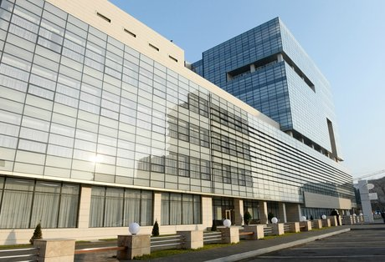
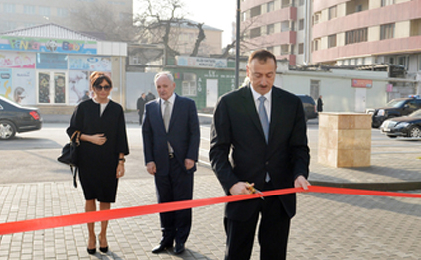
Prezident İlham Əliyev Bakı Sağlamlıq Mərkəzinin açılışında iştirak edib. Dövlət başçısı Mərkəzin rəmzi açılışını bildirən lenti kəsib. Azərbaycan Prezidenti və xanımı Bakı Sağlamlıq Mərkəzində yaradılmış şəraitlə tanış oldular.
Təməli 2011-ci ildə qoyulan Bakı Sağlamlıq Mərkəzi 550 çarpayılıqdır. Prezident İlham Əliyev 2010-cu il avqustun 6-da Bakı Sağlamlıq Mərkəzinin yaradılması barədə Sərəncam imzalayıb.Bakı Sağlamlıq Mərkəzi ilə tanışlıqdan sonra dövlət başçısı səhiyyə işçiləri ilə görüşüb.

Slide 8
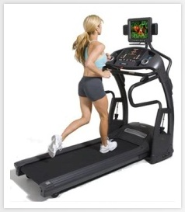
Gözəl istirahətlə yanaşı sağlamlığınızla maraqlanırsız?
Əgər daha sağlam və daha gözəl görünmək istəyirsinizsə, kompleksimizdə fəaliyyət göstərən fitnes klub və pilates zalı da sizin ixtiyarınızdadır. Bu zallarda məşğələlər üçün lazımı bütün şəraitlər mövcuddur. Geniş zal, güzgülər, idman ağırlıq daşları, idman xalçaları, toplar və digər yüksək keyfiyyətli avadanlıqlar xidmətinizdədir. Peşəkar trenajorlar vasitəsi ilə siz öz bədən qurluşunuzu təkmilləşdirmək imkanı qazanacaqsınız. Trenajor zallarında həm müstəqil, həm də yüksək ixtisaslı təlimatçının rəhbərliyi altında məşğul olmaq mümkündür. Zalda temperatur qışda 24 dərəcə, yayda isə 22 dərəcə C təşkil edir. Kompleksimizdə, uzunluğu 16 metr və eni 6 metr olan hovuz, sözsüz ki, müştərilərimizin xoşuna gələcək. Hovuzda suyun temperaturu, yayda 26 - 28 dərəcə C, qışda isə, 28 - 30 dərəcə C - yə bərabər olur. Su gün ərzində güclü bakterisid qurğulardan keçir, filtrlərdə zərərsizləşdirilərək təmizlənir. Kompleksimizdəki sağlamlıq xidmətləri, bəylər, xanımlar və uşaqlar üçün nəzərdə tutulmuşdur.
Xoşrəftar və gülərüz heyət, yüksək xidmət səviyyəsi və sakitləşdirici musiqi ritimləri, sizin istirahətinizi bəzəyəcək. Müştərilərimizin çöhrəsindəki təbəssüm, bizim işimizin qiymətidir. Şəhərimizin hörmətli qonaqları, sizi, şəhərimizdə analoqu olmayan, yeni istifadəyə verilmiş, İstirahət Sağlamlıq Mərkəzi Kompleksinə dəvət edirik.

Slide 9
İstirahət Sağlamlıq Mərkəzi 2012 - ci ilin may ayından fəaliyyət göstərir.
Kompleks fəaliyyətə başladığı ilk gündən müştərilərə yüksək səviyyədə xidmət göstərməyə çalışır. İstirahət Sağlamlıq Mərkəzi müştərilərinə istirahət və əyləncə ilə bərabər, bədən tərbiyəsi - sağlamlıq xidmətlərinin geniş çeşidini təklif edir. Yüksək keyfiyyətli idman - sağlamlıq xidmətləri göstərməklə, biz istirahət, idman məşğələləri, sağlamlıq, gözəl əhval - ruhiyyə üçün maksimum rahatlıq yaratmağa çalışırıq. Kompleksdə böyük hovuz, fitnes məşğələləri üçün geniş zal, pankration və pilates üçün ayrıca zal və restoran - bar mövcuddur. Həmçinin həm kişilər, həm qadınlar üçün rütubətli və quru buxarlı saunalar xidmətinizdədir. Burada pillinq, kofe skrabı, həmçinin balla, sabunla masaj xidmətlərindən də istifadə edə bilərsiniz. Qış dövründə saunanın temperaturu 90 - 100 dərəcə C, yayda isə 70 - 90 dərəcə C təşkil edir.
Bir sözlə kompleksimizdə siz, gözəl istirahətlə yanaşı, sağlamlığınıza vaxt ayıra və əylənə bilərsiniz.
Xoşrəftar və gülərüz heyət, yüksək xidmət səviyyəsi və sakitləşdirici musiqi ritimləri, sizin istirahətinizi bəzəyəcək. Müştərilərimizin çöhrəsindəki təbəssüm, bizim işimizin qiymətidir. Şəhərimizin hörmətli qonaqları, sizi, şəhərimizdə analoqu olmayan, yeni istifadəyə verilmiş, İstirahət Sağlamlıq Mərkəzi Kompleksinə dəvət edirik. Avto dayanacaq, kompleksin ərazisi daxilindədir.

Slide 10
14 oktyabr 2014-cü il tarixində "Excelsior Hotel Baku"nun "Aura" sağlamlıq mərkəzində jurnalistlər və ictimaiyyət nümayəndələri üçün "Açıq qapı" günü keçirilib, tədbir zamanı yoqa, aerobika və kallanetika üzrə nümunəvi çıxışlar təqdim edilib.
Tanıtım ekskursiyasının gedişində qonaqlar "Aura" sağlamlıq mərkəzində quraşdırılmış idman avadanlıqları ilə ətraflı tanış olmuşlar. Sonra "Aura" sağlamlıq mərkəzinin kallanetika üzrə məşqçisi Nailə Çançalaşvilli idman dərslərindən bir sıra hərəkətlər nümayiş etdirmişdir. Bundan başqa, iştirakçılara məşqçinin məsləhətləri ilə məşğələlərdə iştirak etmək imkanı verilmişdir.
"Aura” Sağlamlıq mərkəzinin meneceri Şahin Qədimov sağlamlıq mərkəzinin kişilər və qadınlar üçün nəzərdə tutulmuş ayrı-ayrı zallarında keçirilən məşğələlər haqqında ətraflı danışmışdır. O, qeyd etmişdir ki, məşqçilərdən ibarət peşəkar komanda hər kəs üçün fərdi olaraq məşq proqramı işləyib hazırlamağa kömək edir.
Sağlamlıq mərkəzinə idman zalı, üzgüçülük hovuzları və sauna daxildir. Burada Amerikanın “Technogym” firmasının müxtəlif növ müasir idman avadanlıqları idmansevərlərin istifadəsindədir. Zalda sinə, kürək, qol, ayaq və.s üçün nəzərdə tutulmuş trinajorların, müxtəlif ağırlıqda çəki daşlarının köməyi ilə bədəndə olan artıq çəkini azaltmaq və ürək əzələlərini möhkəmləndirmək mümkündür. Hətta bu trinajorların bəzilərində məşq edərkən darıxmamaq üçün 30-dan artıq yerli və xarici televiziya kanallarını izləmək və internetə daxil olmaq mümkündür. Həmçinin, idman zalında uzunluğu 120 metr olan dairəvi qaçış zolağı, tennis və aerobika otaqları mövcuddur. Mərkəzdə tennis həvəskarları stolüstü, həm də, açıq havada tennis oynaya bilərlər. “Aura” sağlamlıq mərkəzində boks və fitnes dərsləri də keçirilir. Peşəkar trenerlər aerobika, kalanektika, yoqa, pilatos, boks, stolüstü tennis, skvoş, və böyük tennis məşqləri aparır. Aerobika məşqləri rəqs, addım və topla keçirilir. Ümumiyyətlə 15-65 yaş arası olanlar “Aura” sağlamlıq mərkəzində məşq edərək dincələ bilərlər. Sadəcə həmin mərkəzə gəlib üzv olmaq lazımdır. Üç, altı və bir illik üzvülük kartı əldə etdikdən sonra mərkəzin xidmətlərindən istifadə etmək olar.

Slide 11
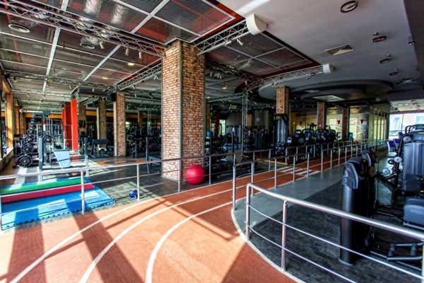
“Aura” Sağlamlıq mərkəzi

Slide 12
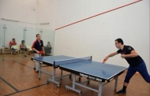
“Aura” Sağlamlıq Mərkəzində stolüstü tennis yarışı keçirilib
04 may 2014-cü il tarixində “ Excelsior Hotel Baku”-nun “Aura” sağlamlıq mərkəzində tennis yarışı keçirildi.
Yarışı “Aura” sağlamlıq mərkəzinin bu idman növü üzrə məşqçisi Tahir Namazovun hakimliyi ilə keçirilmişdir.
Yarışda qalib gələn iştiraçılara sertfikatlar, “AtaBank” ASC və “AtaSığorta” ASC-dən hədiyyələr təqdim olunub. “Aura” sağlamlıq mərkəzinin meneceri Şahin Qədimov stolüstü tennisin ən yaxşı idman növlərindən biri olduğunu bildirib. Stolüstü tennis oyunu orqanizmin müxtəlif sistemlərinə müsbət təsirini göstərir. Oyun zamanı oyunçunun hərəkətlərinin koordinasiyası, ürək-damar sisteminə yüngül təsir baş verir, tənəffüs orqanları, çeviklik və cavab reaksiyasının surəti, görmə qabiliyyəti, analitik bacarıqları, diqqəti cəmləşdirmək kimi cəhətləri inkişaf edir. Stolüstü tennis insanın müxtəlif orqanizm sistemlərinə müsbət təsir göstərməklə, həm də müsbət emosiyalar verir. Buna görə də, stolüstü tennis - hamı üçün oyundur!

Slide 13
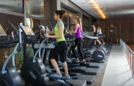
Sağlam olmaq istəyən qadınlar üçün yeni aksiya
8 fevral 2014-cü il tarixində jurnalistlər “Aura” Sağlamlıq Mərkəzinin xidmətləri ilə tanış oldular.
“Excelsior Hotel Baku” otelinin Marketinq və Satış Departamentinin direktoru Damla Bayık bildirdi ki, hər zaman gözəl görünməyə, sağlam və idmanla məşğul olmaq istəyən qadınlar üçün yeni aksiyaya start verilib.
Yeni aksiyanın şərtlərinə əsasən qadınlar şənbə və bazar günləri daxil olmaqla hər gün səhər saat 10:00-dan axşam saat 17:00-ə qədər vaxtı əhatə edən müddətdə “Aura” Sağlamlıq mərkəzindən istifadə etməsinin bir aylıq abunə qiyməti 175 AZN, 3 aylıq abunə qiyməti 500 AZN, 6 aylıq abunə qiyməti 750 AZN və 1 illik abunə qiyməti 1175 AZN təşkil edir. “Aura” Sağlamlıq mərkəzinin üzvləri 3 yaşına qədər uşağı özləri ilə gətirə bilərlər. 3 mərtəbəli “Aura” sağlamlıq mərkəzində peşəkar idmanla məşğul olmaq üçün hər bir şərait var. Sağlamlıq mərkəzinin üçüncü mərtəbəsində skvoş, stolüstü tennislə məşğul olmaq üçün kortlar və qadınların yoqa, aerobika, kallanetika və pilates dərsləri ilə məşğul olması idman zalı fəaliyyət göstərir. Yoqa, aerobika, kallanetika və pilates dərsləri dərsləri addım və toplarla keçirilir. Abunə qiymətinə mərkəzin yoqa, kallanetika, pilates və aerobika dərslərində iştirak etmək də daxildir.
“Aura” sağlamlıq mərkəzinin ikinci mərtəbəsində sahəsi ümumi sahəsi 3 500 kv.metr sahəsi olan trenajor zalı və idmanın boks növü ilə peşəkarcasına məşğul olmaq üçün zal fəaliyyət göstərir. Trenajor zalında bütün qrup əzələləri möhkəmləndirmək üçün 50-dən artıq müasir trenajor, ürək əzələlərini möhkəmləndirmək və artıq çəkidən azad olmaq üçün kardio trenajorlar quraşdırılıb. Qonaqlar kardio zonadakı trenajorlarda quraşdırılmış displeylərdə 30-a qədər televiziya kanalına baxa, və pulsuz internetə qoşula bilirlər. Eləcə də, açıq tennis kortu, spa-terapevtlərin xidmətləri, istirahət otaqları, qapalı və ilin isti vaxtlarında açıq havada işləyən 2 hovuz “Aura” klubunun daimi üzvlərinə və “Excelsior Hotel Baku” otelinin qonaqlarına xidmət edir. Spa-otaqlarda massajın müxtəlif növləri təklif edilir. Mərkəzə gələnlərə dəsmallar, xələtlər, nəleyin və kosmetik vasitələr verilir.
Tədbirdə Marketinq və Satış departamentinin direktoru Damla Bayık jurnalistləri maraqlandıran sualları cavablandırdı.
“Excelsior Hotel Baku” mehmanxanası 1 “İmperial” lüks, 2 “Royal” lüks, 4 “Crown” lüks, 45 “Heritage” standart, 9 “Duke” kiçik otaqlar, iclas otaqları və biznes mərkəzləri, restoranlar, “Aura” sağlamlıq mərkəzindən və s. ibarətdir.

Slide 14
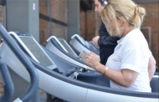
“Aura” sağlamlıq mərkəzində açıq qapı günü keçirilmişdir
2013-cü il sentyabrın 30-da “Exselsior Hotel Baku”nun “Aura” sağlamlıq mərkəzində jurnalistlər və ictimaiyyət nümayəndələri üçün açıq qapılar günü keçirilmiş, tədbir zamanı kallanetika üzrə nümunəvi çıxışlar təqdim edilmişdir.
Əvvəlcə tanıtım ekskursiyasının gedişində qonaqlar “Aura” sağlamlıq mərkəzində quraşdırılmış idman avadanlıqları ilə ətraflı tanış olmuşlar. Sonra “Aura” sağlamlıq mərkəzinin kallanetika üzrə məşqçisi Nailə Canaşvili bir sıra hərəkətlər nümayiş etdirmişdir. Bundan başqa, iştirakçılara məşqçinin məsləhətləri ilə məşğələlərdə iştirak etmək imkanı verilmişdir. Məlum olduğu kimi, kallanetika –amerikalı Kalan Pinkney tərəfindən ötən əsrin sonlarında işlənib hazırlanmış gimnastika hərəkətləridir. Kallanetika gimnastikası – güc gimnastikası və yoqadan götürülmüş, əzələlərin yığılmasına və dartılmasına yönəldilmiş statik hərəkətlərdir. Həzin musiqinin müşayiəti ilə hərəkətlərin aram ritmi kallanetikanı bütün arzu edənlər, hətta yaşlı və sağlamlığı zəif olan insanlar üçün də mümkün edir.
“AtaHolding” ASC-nin Kommunikasiya şöbəsinin rəisi Dilarə Zamanova sağlamlıq mərkəzinin kişilər və qadınlar üçün nəzərdə tutulmuş ayrı-ayrı zallarında keçirilən kallanetika məşğələlərində fərdi və qrup halında məşğələlərdən ətraflı danışmışdır. O, qeyd etmişdir ki, məşqçilərdən ibarət peşəkar komanda hər kəs üçün fərdi olaraq məşq proqramı işləyib hazırlamağa kömək edir.
“Exselsior Hotel Baku”nun Marketinq və Satış Departamentinin direktoru Damla Bayık qış mövsümü ərəfəsində “Aura” sağlamlıq mərkəzində baş vermiş dəyişikliklər və yeniliklər haqqında geniş məlumat vermişdir. O, qeyd etmişdir ki, qadınlar üçün xüsusi təklif həftə içi səhər saat 10:00-dan axşam saat 17:00-ə qədər vaxtı əhatə edir. Təklifə fitnes mərkəzindən, açıq və qapalı hovuzdan, sauna, buxar və cakkuzidən, açıq havada tennis və skvoş zallarından istifadə daxildir. Qadınlar üçün bir aylıq abunə 175 AZN, 6 aylıq abunə 750 AZN və 1 illik abunə 1175 AZN təşkil edir. “Excelsior Hotel Baku” otelinə 496 78 02 telefon nömrəsinə zəng edərək geniş məlumat almaq mümkündür.
“Excelsior Hotel Baku” 2005-ci ilin avqust ayından fəaliyyət göstərir. "Excelsior Hotel Baku" mehmanxanası 1 "İmperial" lüks, 2 "Royal" lüks, 4 "Crown" lüks, 45 "Heritage" Delüks, 9 "Duke" standart otaqlar, iclas otaqları və biznes mərkəzləri, restoranlar, "Aura" sağlamlıq mərkəzindən və s. ibarətdir.

Slide 15
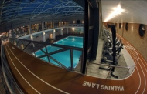
“Aura” Sağlamlıq mərkəzinin qadınlara təklifi var
Excelsior Hotel Baku”nun “Aura” Sağlamlıq mərkəzi qadınlar üçün fitnes üzrə xüsusi təkliflər hazlrlayıb.
Qadınlar üçün xüsusi təklif həftə içi səhər saat 10:00-dan axşam saat 17:00-ə qədər vaxtı əhatə edir. Təklifə fitnes mərkəzindən, açıq və qapalı hovuzdan, sauna, buxar və cakkuzidən istifadə daxildir. Həmçinin, qonaqlar skvoş və açıq havada tennis oynaya bilərlər.
Qadınlar üçün bir aylıq abunə 260 AZN, 3 aylıq abunə 750 AZN və 1 illik abunə 1175 AZN təşkil edir. “Excelsior Hotel Baku” otelinə 496 80 00 telefon nömrəsinə zəng edərək geniş məlumat almaq mümkündür.
Qeyd edək ki, “Excelsior Hotel Baku” qonaqların və iştirakçıların oteldə keçirilən tədbirlərə rahat gəlib-getməsi üçün 17 nəfərlik avtobus istifadəyə verilib. “Mercedes” sprinter markalı mikroavtobus səhər saat 08.30-dan 22.00-a qədər qonaqların xidmətində olacaq. Şənbə və bazar günləri də daxil olmaqla mikroavtobus hər gün səhər 08.30-dan başlayaraq hər saatın yarısında “Excelsior Hotel Baku” otelinin qarşısından qonaqları Park Bulvara və səhər 09.00-dan başlayaraq hər saatda Park Bulvarın qarşısından “Excelsior Hotel Baku” otelinə aparır. Xidmət ödənişsizdir, otelin xidmətlərindən istifadə etmək istəyən qonaqların rahatlığı üçün nəzərdə tutulub.

